Slide 1

Tecnológico de Estudios Superiores de Jilotepec
6
Desarrollo De Una
API REST
Exposición de Motivos
Jesús Navarrete Martínez
Vanesa Hernández Martínez
Jilotepec, a 26 de septiembre de 2024

Slide 2




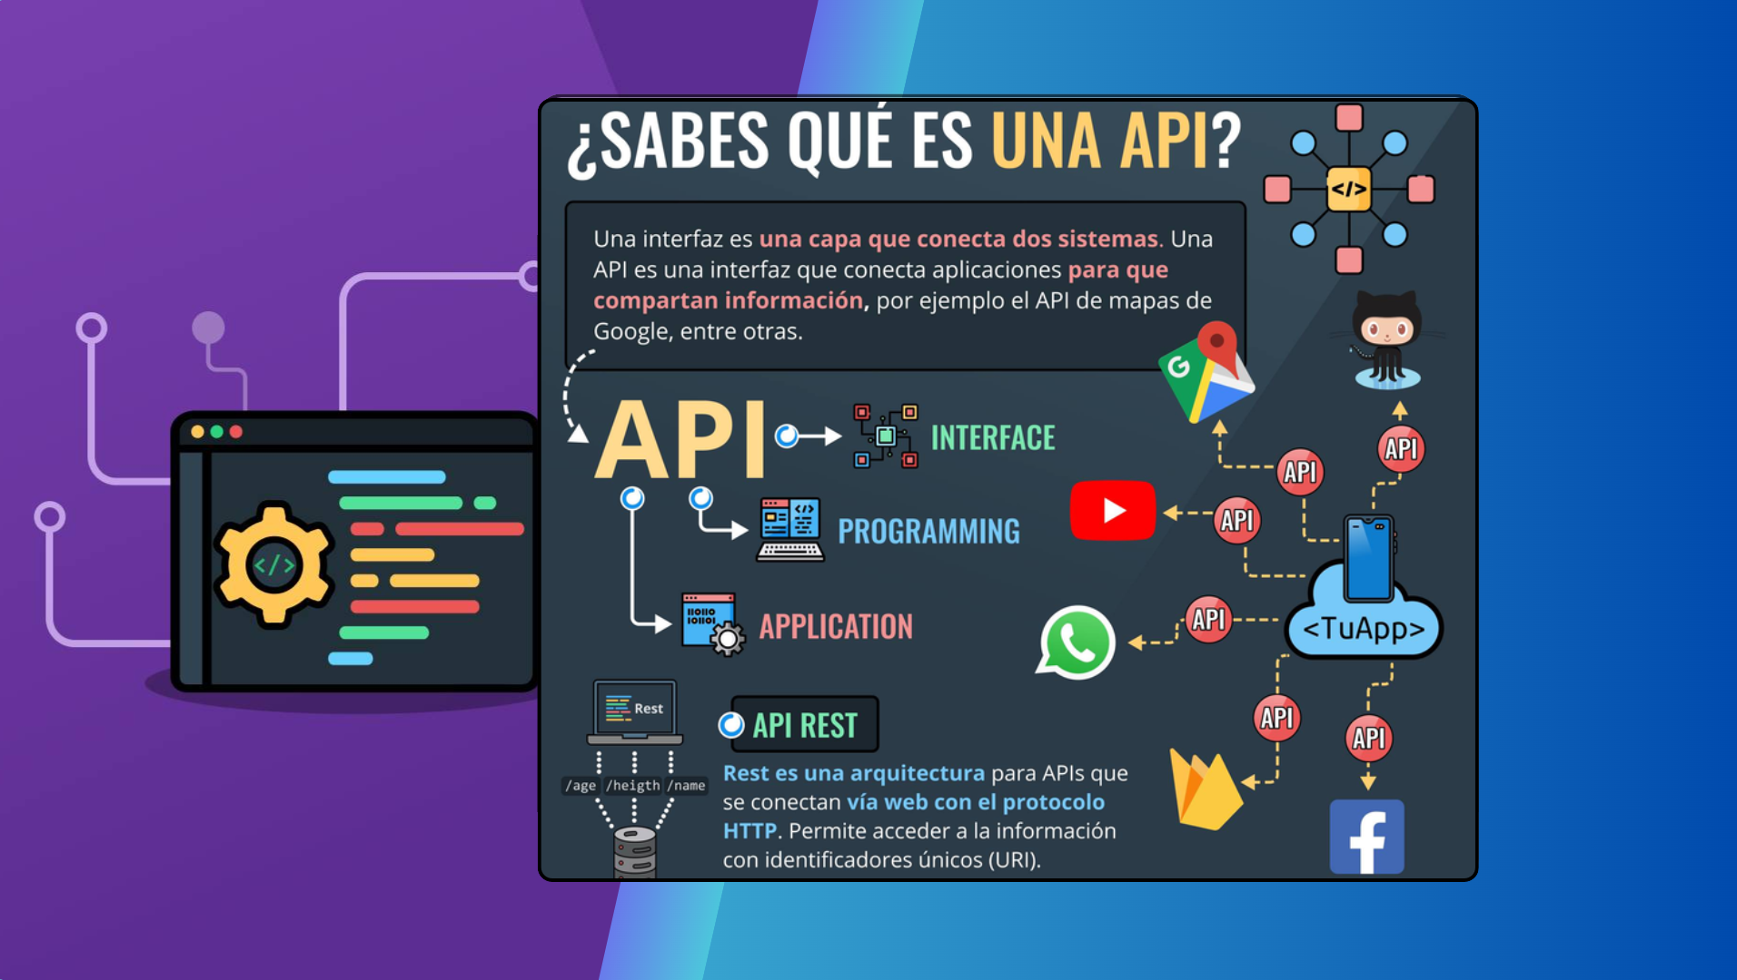


6
Coloquio
Ingeniería en Sistemas Computacionales

Slide 3
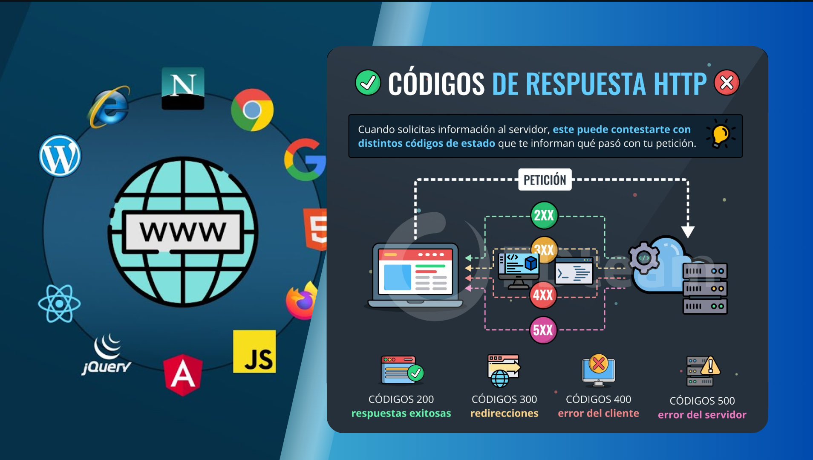
6
Coloquio
Ingeniería en Sistemas Computacionales

Slide 4
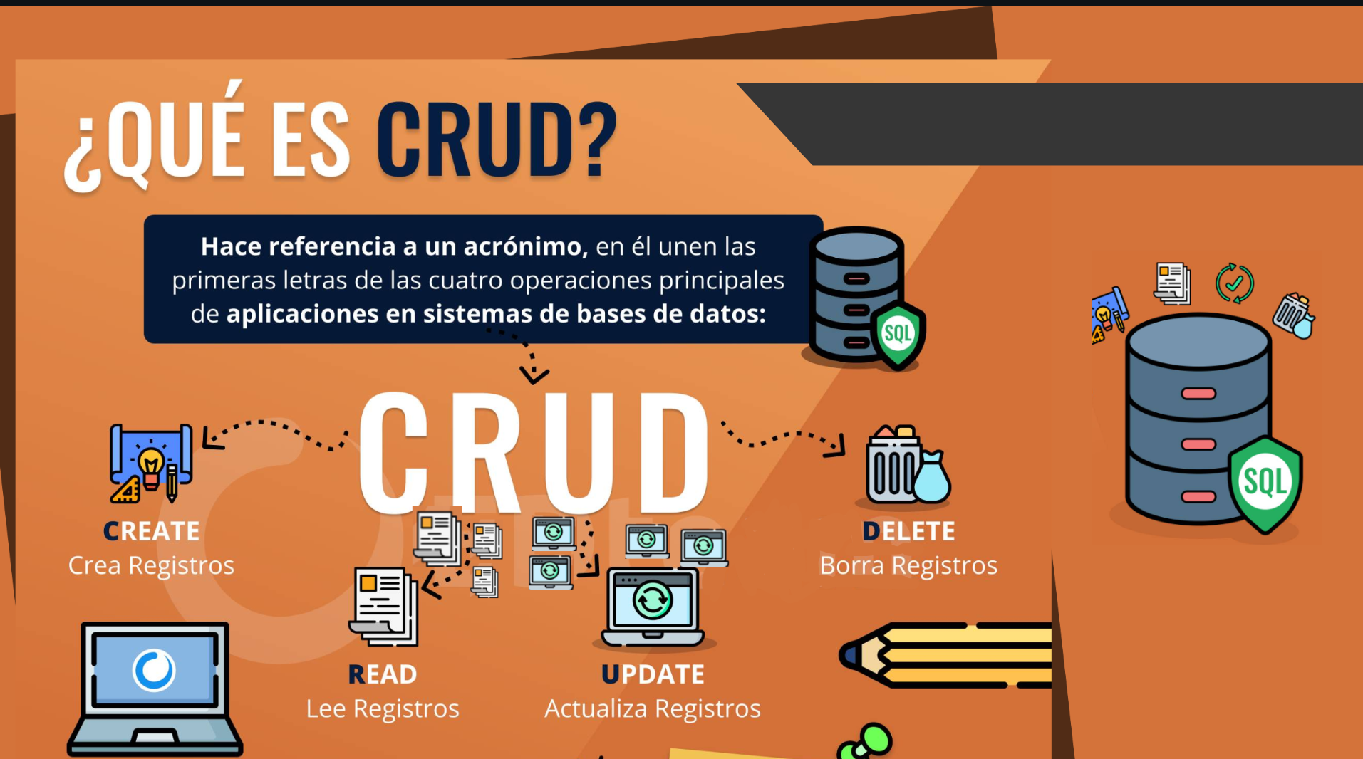
6
Coloquio
Ingeniería en Sistemas Computacionales

Slide 5
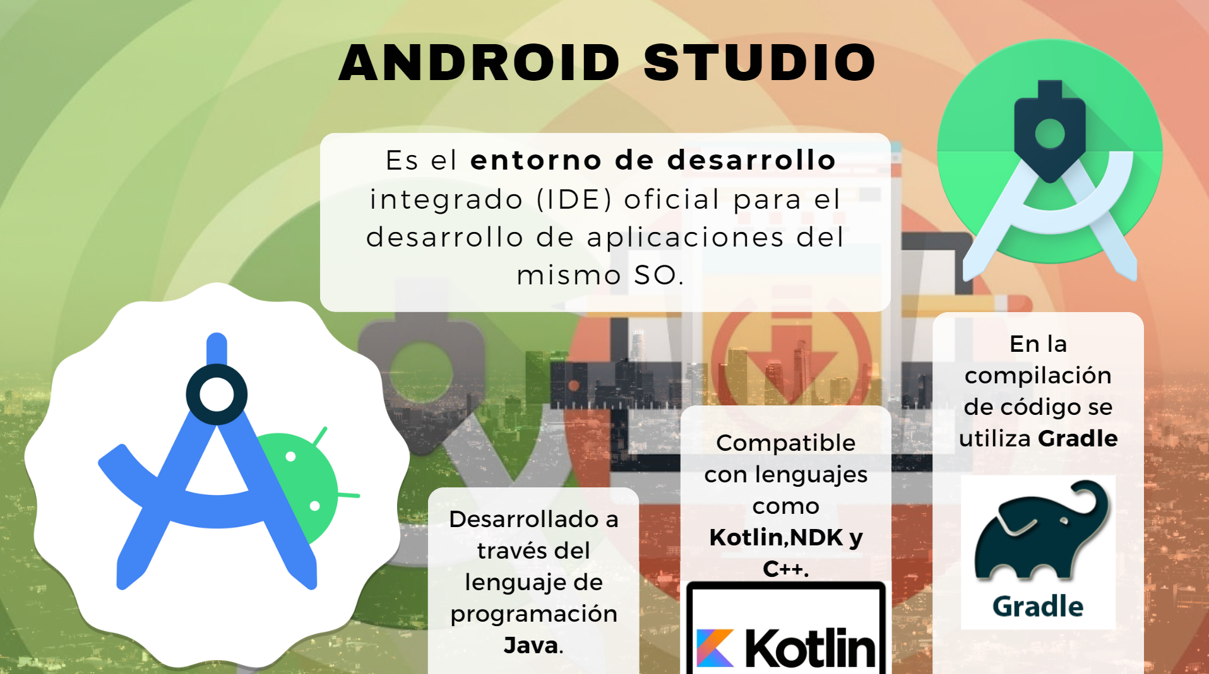
6
Coloquio
Ingeniería en Sistemas Computacionales

Slide 6
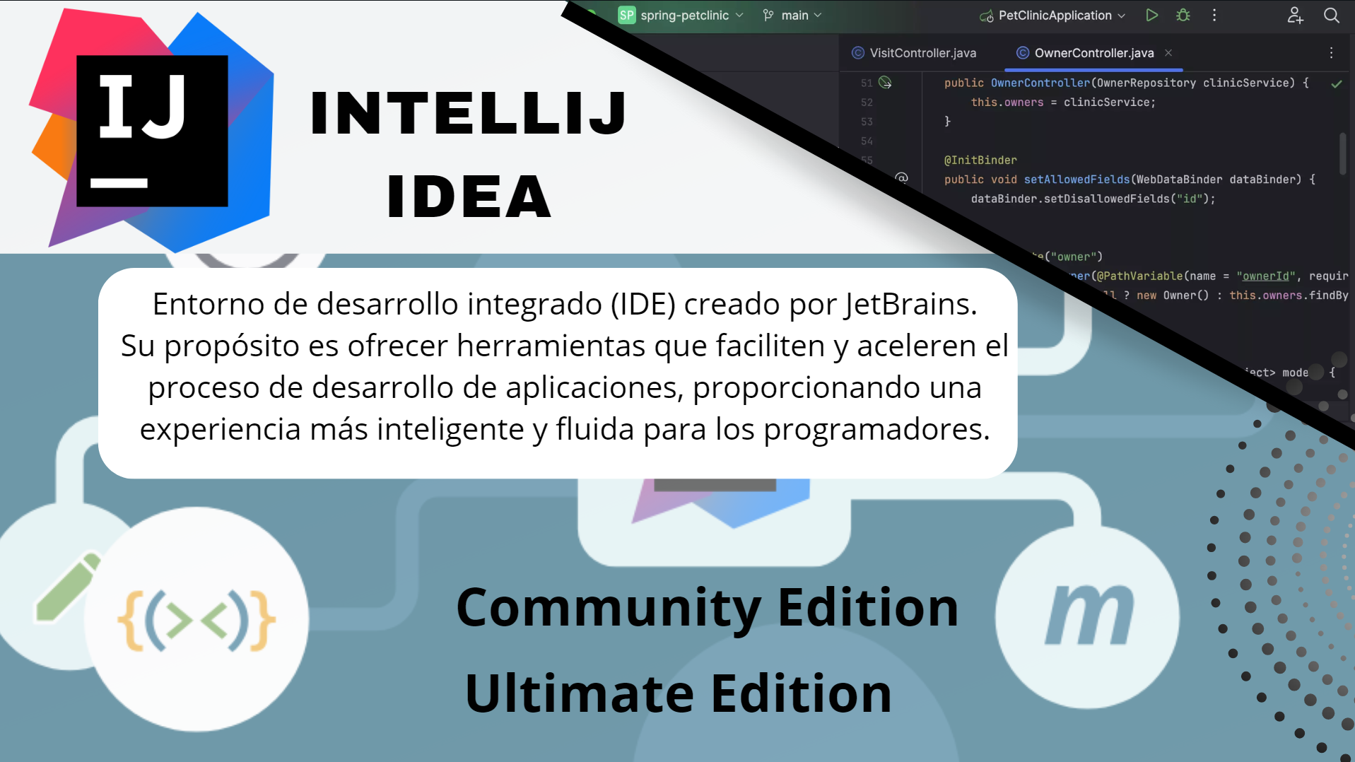
6
Coloquio
Ingeniería en Sistemas Computacionales

Slide 7

6
Coloquio
Ingeniería en Sistemas Computacionales

Slide 8
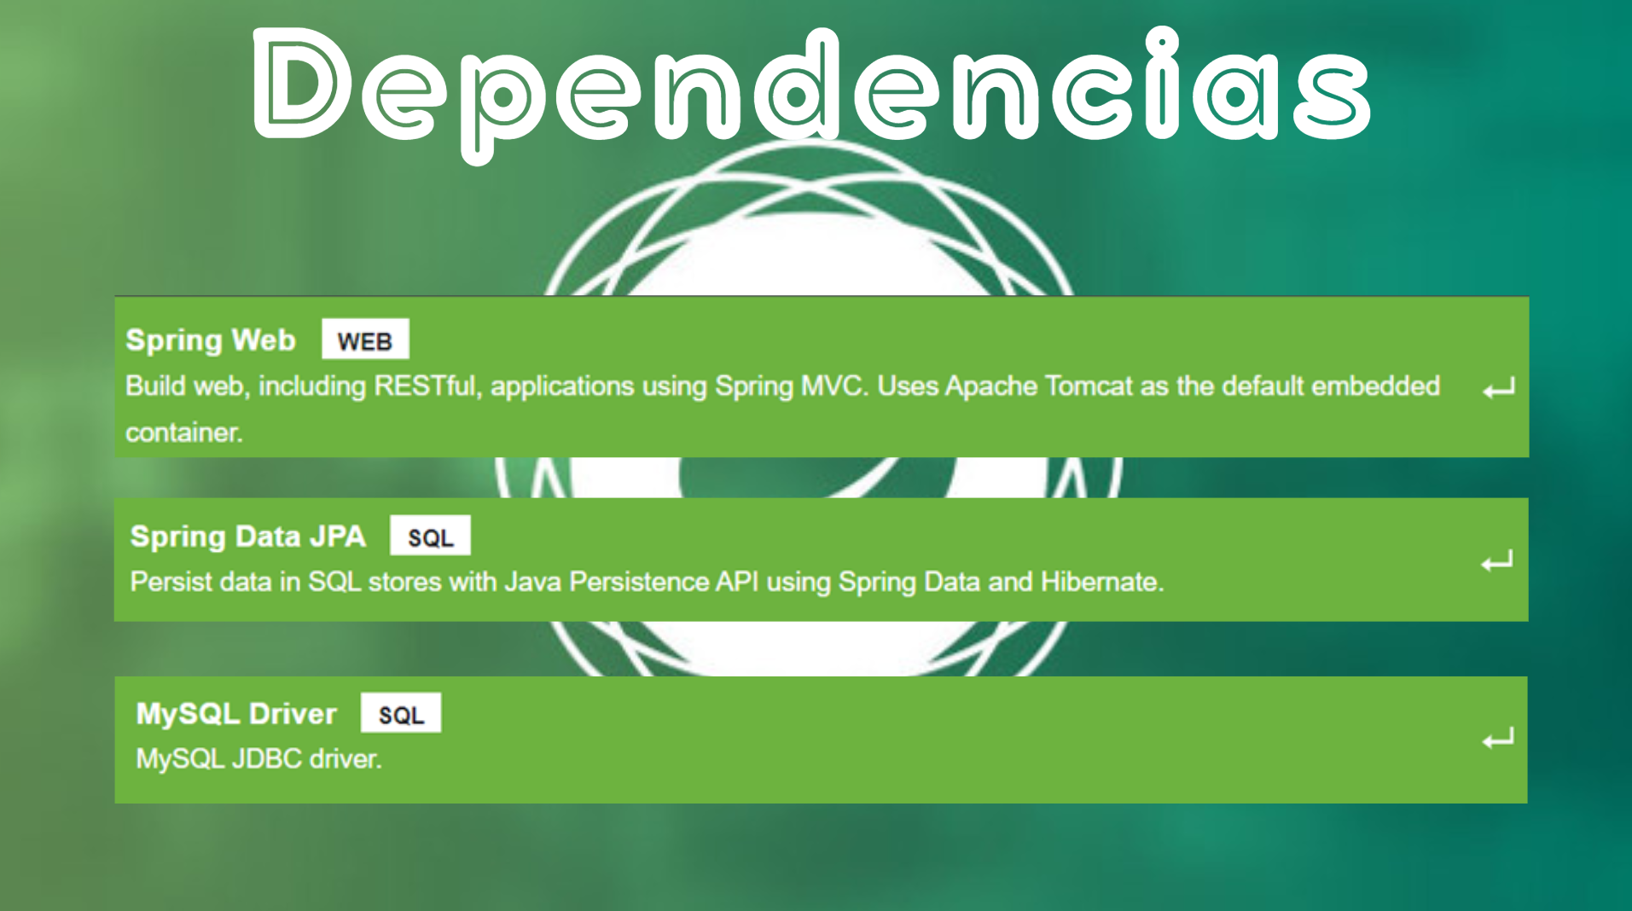
6
Coloquio
Ingeniería en Sistemas Computacionales

Slide 9

6
Coloquio
Ingeniería en Sistemas Computacionales

Slide 10
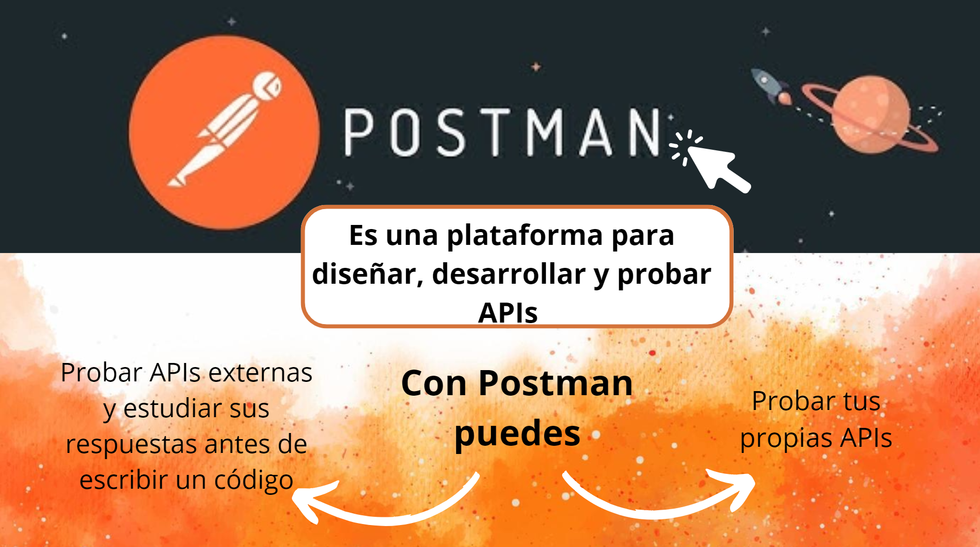
6
Coloquio
Ingeniería en Sistemas Computacionales

Slide 11
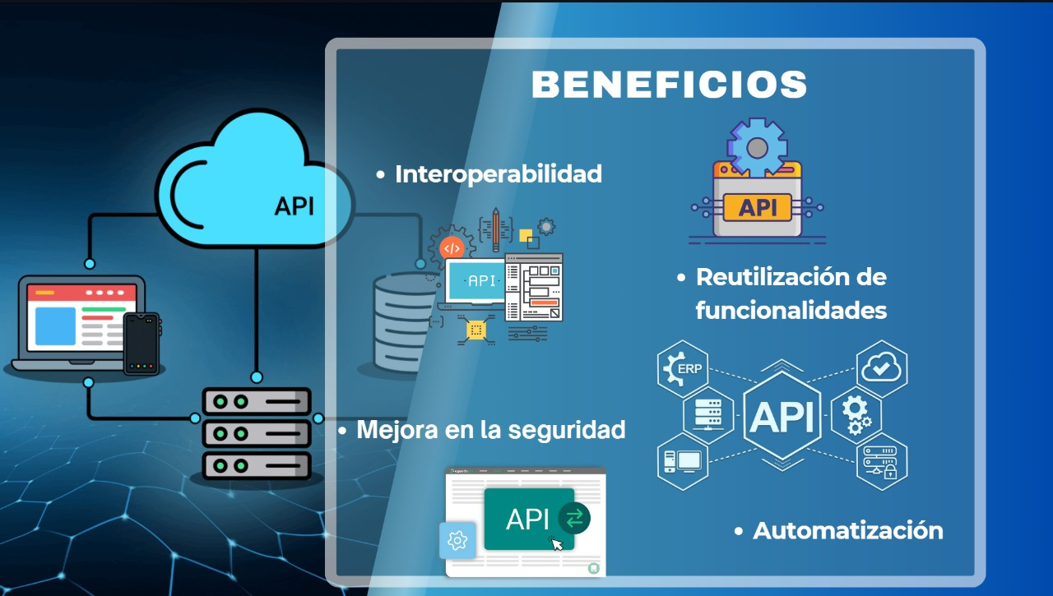
6
Coloquio
Ingeniería en Sistemas Computacionales

Slide 12

6
Coloquio
Ingeniería en Sistemas Computacionales

